Slide 1
ТЕХНИКА РУЧНОЙ ДУГОВОЙ СВАРКИ

Slide 2
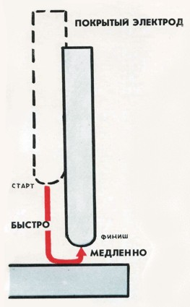
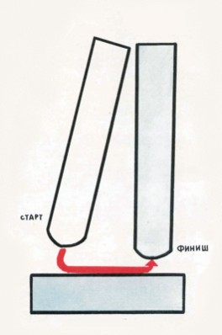
Возбуждение (возникновение) и горение дуги
ВПРИТЫК
ЧИРКАНЬЕМ

Slide 3
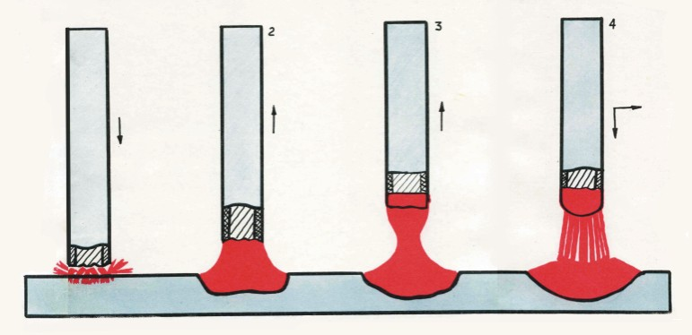



Возбуждение (возникновение) и горение дуги
1. КОРОТКОЕ ЗАМЫКАНИЕ
2. ОБРАЗОВАНИЕ ПРОСЛОЙКИ ИЗ ЖИДКОГО МЕТАЛЛА
3. ОБРАЗОВАНИЕ ШЕЙКИ
4. ВОЗНИКНОВЕНИЕ ДУГИ И СВАРОЧНОЙ ВАННЫ

Slide 4



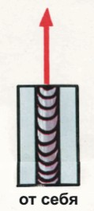
Перемещение (движение) электрода

Slide 5
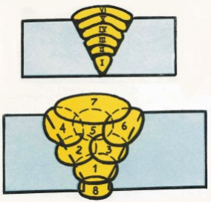
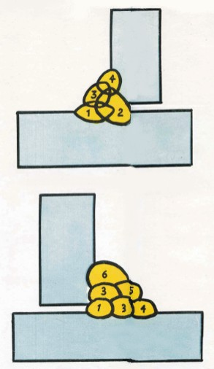
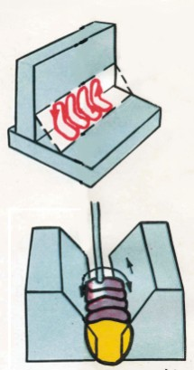
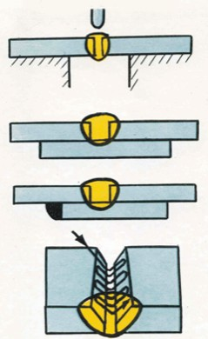
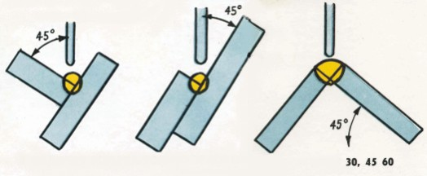
Схема заполнения многослойных швов по уровню поперечного сечения
Многослойная
Многослойная многопроходная
Стыковые соединения
Угловые швы
В лодочку (сварка только угловых швов)
углы 30, 45, 60

Slide 6
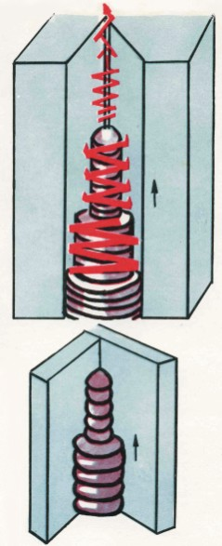
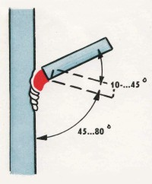
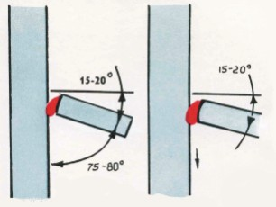
Сварка в различных основных положениях
Вертикальное
Угол наклона покрытого электрода при сварке на подъем
Угол наклона и колебательные движения покрытым электродом при сварке на спуск (сварка тонких деталей)

Slide 7
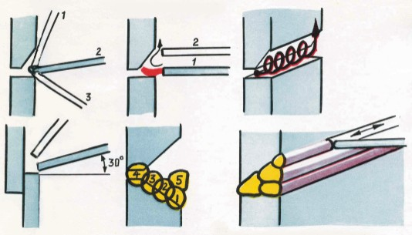
Сварка в различных основных положениях
Горизонтальное

Slide 8
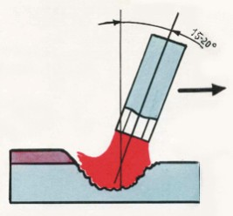
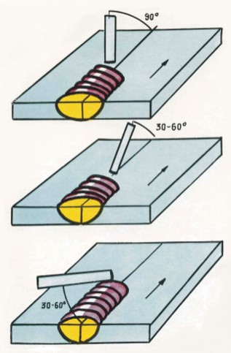
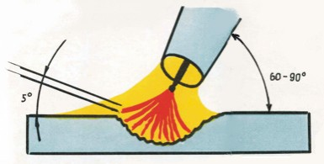
Угол наклона покрытого электрода, горелки для дуговой сварки и присадочной проволоки
При сварке покрытым электродом
При ручной аргонодуговой сварке правым способом
При сварке присадочной проволокой

Slide 9
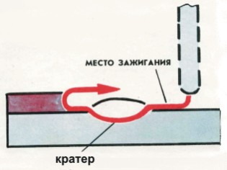
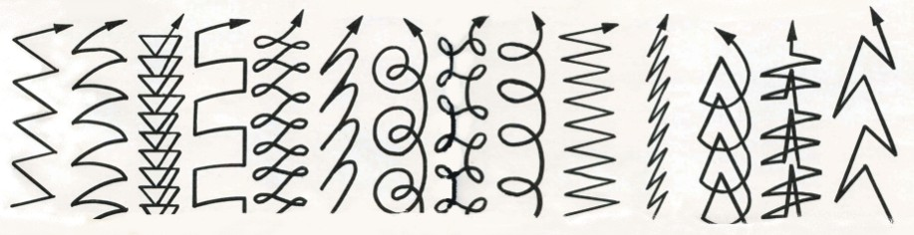
Схема зажигания дуги после её обрыва
Техника движения торцом электрода

